Slide 1
Det danske 70%-klimamål i en global kontekst
Jens Friis Lund
Københavns Universitet &
Klima- og Omstillingsrådet
Broen til fremtiden, 24. Oktober 2019

Slide 2
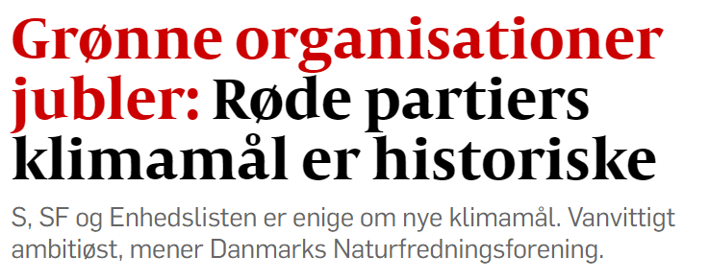
Det danske 70%-klimamål

Slide 3
Det danske 70%-klimamål - set udfra et globalt budget for drivhusgasudledninger
IPCCs 1,5 graders rapport fra Oktober 2018
Globalt CO2 budget på ~500 gigaton for 1,5 grader

Slide 4
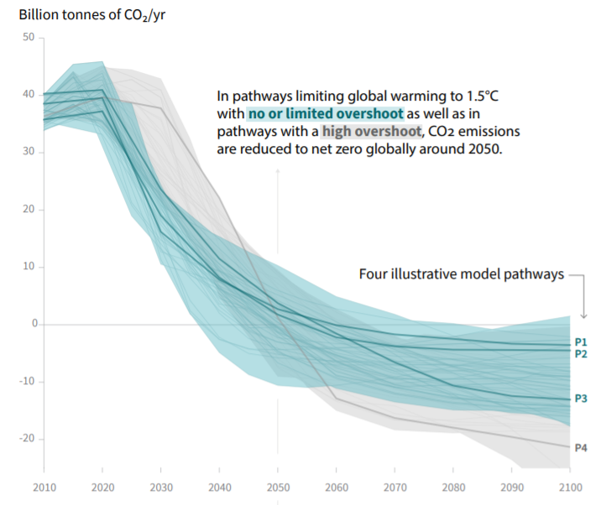
Hvorfor et globalt budget?

Slide 5
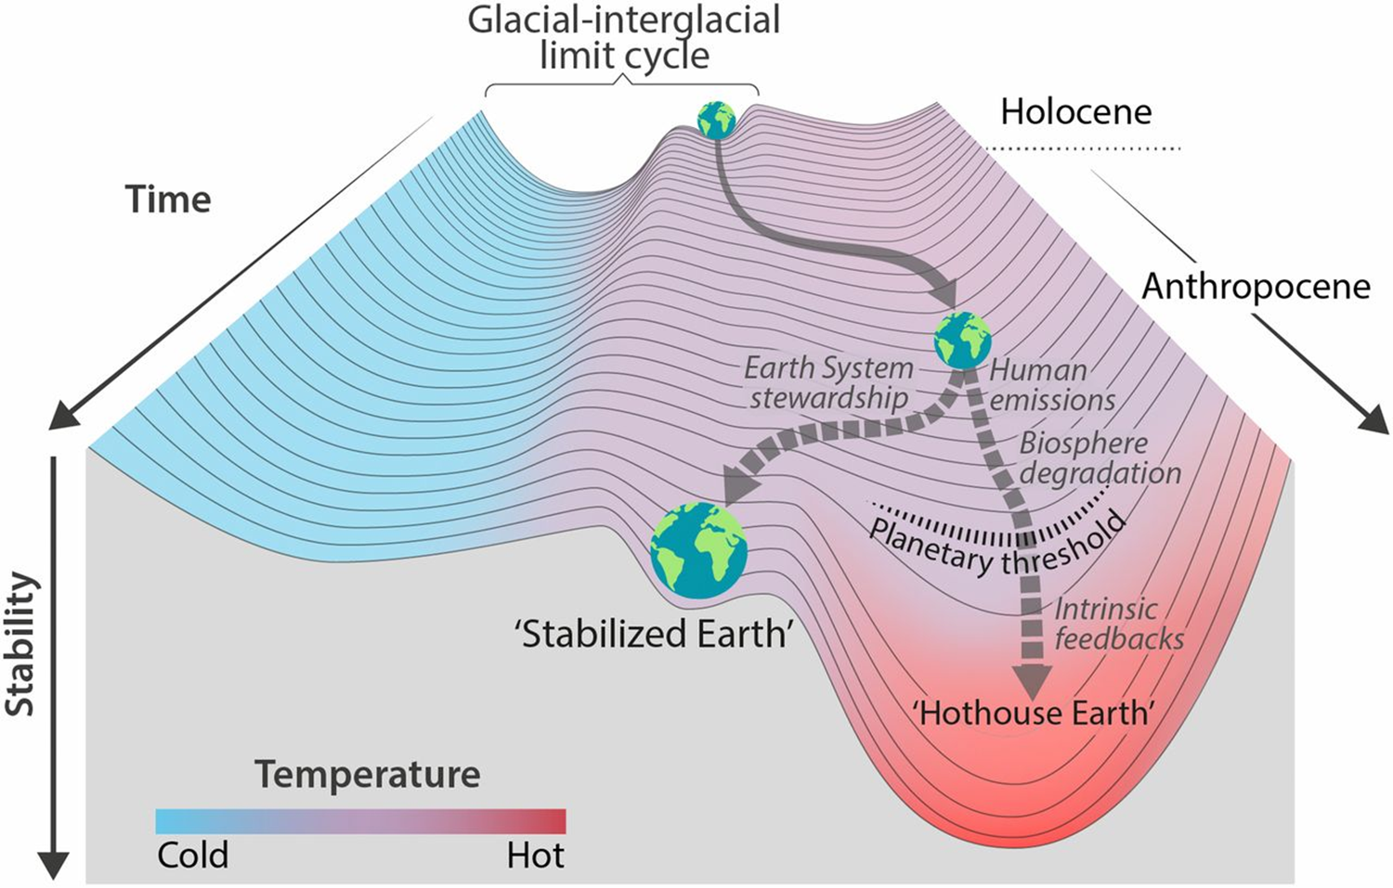
Hvorfor et globalt budget?
https://www.pnas.org/content/115/33/8252/

Slide 6
Det danske 70%-klimamål - set udfra et globalt budget for drivhusgasudledninger
Den danske andel af et globalt budget på 500 gigaton?
DK’s andel af den globale befolkning ~0,08%
DK budget: ~400 megaton
Notes:
En vurdering af det danske mål med basis i det globale CO2-budget FNs 1,5 graders rapport og en antagelse om at DKs andel af dette budget bør svare til vores andel af den globale befolkning – altså et lighedsprincip i fordelingen.
Konklusion: vi kan lige holde budgettet, men så skal vi også igang nu og ramme nul i 2040.
OG den konklusion bygger på FNs beregningsprincip – som er meget gunstigt for et land som Danmark.

Slide 7
Det danske 70%-klimamål - set udfra et globalt budget for drivhusgasudledninger
Den danske andel af et globalt budget på 500 gigaton?
DK’s andel af den globale befolkning ~0,08%
DK budget: ~400 megaton
Argumenter for et (endnu) mindre dansk budget:
Historisk ansvar
Velstand
Omstillingsevne
Common but differentiated responsibilities
Notes:
En vurdering af det danske mål med basis i det globale CO2-budget FNs 1,5 graders rapport og en antagelse om at DKs andel af dette budget bør svare til vores andel af den globale befolkning – altså et lighedsprincip i fordelingen.
Konklusion: vi kan lige holde budgettet, men så skal vi også igang nu og ramme nul i 2040.
OG den konklusion bygger på FNs beregningsprincip – som er meget gunstigt for et land som Danmark.

Slide 8
Det danske 70%-klimamål - set udfra et globalt budget for drivhusgasudledninger
Den danske andel af et globalt budget på 500 gigaton?
DK’s andel af den globale befolkning ~0,08%
DK budget: ~400 megaton
Beregningen er forklaret i denne kronik i Information fra Juni i år, https://www.information.dk/debat/2019/06/klima-omstillingsraadet-roede-partiers-klimamaal-bidrager-oege-ambitionerne-globalt
Klimarådets analyse fra Oktober i år indeholder samme beregning, https://www.klimaraadet.dk/da/analyser/rammer-dansk-klimapolitik
Notes:
En vurdering af det danske mål med basis i det globale CO2-budget FNs 1,5 graders rapport og en antagelse om at DKs andel af dette budget bør svare til vores andel af den globale befolkning – altså et lighedsprincip i fordelingen.
Konklusion: vi kan lige holde budgettet, men så skal vi også igang nu og ramme nul i 2040.
OG den konklusion bygger på FNs beregningsprincip – som er meget gunstigt for et land som Danmark.

Slide 9
Det danske 70%-klimamål - set udfra et globalt budget for drivhusgasudledninger
Forventet DK udledning af CO2 i 2019 ~35 mton
Lineær årlig reduktion på 1,6 mton fra 2020
I 2030 rammer vi 17 mton – dvs. 67% reduktion fra 1990
I 2040 går vi (næsten) i nul
Da har vi brugt budgettet på 400 mton
400 mton
Beregningen er forklaret i denne kronik i Information fra Juni i år, https://www.information.dk/debat/2019/06/klima-omstillingsraadet-roede-partiers-klimamaal-bidrager-oege-ambitionerne-globalt
Klimarådets analyse fra Oktober i år indeholder samme beregning, https://www.klimaraadet.dk/da/analyser/rammer-dansk-klimapolitik
Notes:
En vurdering af det danske mål med basis i det globale CO2-budget FNs 1,5 graders rapport og en antagelse om at DKs andel af dette budget bør svare til vores andel af den globale befolkning – altså et lighedsprincip i fordelingen.
Konklusion: vi kan lige holde budgettet, men så skal vi også igang nu og ramme nul i 2040.
OG den konklusion bygger på FNs beregningsprincip – som er meget gunstigt for et land som Danmark.

Slide 10
Det danske 70%-klimamål - set udfra et globalt budget for drivhusgasudledninger
Men det var jo kun et CO2 budget!?!
Ja, men budgettet antager, at vi reducerer de andre drivhusgasser også. Hvis ikke det er tilfældet, så skal budgettet reduceres yderligere.
Notes:
En vurdering af det danske mål med basis i det globale CO2-budget FNs 1,5 graders rapport og en antagelse om at DKs andel af dette budget bør svare til vores andel af den globale befolkning – altså et lighedsprincip i fordelingen.
Konklusion: vi kan lige holde budgettet, men så skal vi også igang nu og ramme nul i 2040.
OG den konklusion bygger på FNs beregningsprincip – som er meget gunstigt for et land som Danmark.

Slide 11
Det danske 70%-klimamål - set udfra et globalt budget for drivhusgasudledninger
Beregningen af det danske budget refererer til FNs regnskabsprincip ‘territorialprincippet’
Dette princip indebærer, at en stigende del udledningerne forbundet med opretholdelsen af det danske samfund enten tælles i andre landes regnskab eller ignoreres:
Biomasse
International transport (fly- og skibstransport)
Importerede varer
Notes:
En vurdering af det danske mål med basis i det globale CO2-budget FNs 1,5 graders rapport og en antagelse om at DKs andel af dette budget bør svare til vores andel af den globale befolkning – altså et lighedsprincip i fordelingen.
Konklusion: vi kan lige holde budgettet, men så skal vi også igang nu og ramme nul i 2040.
OG den konklusion bygger på FNs beregningsprincip – som er meget gunstigt for et land som Danmark.

Slide 12
70% målet og FNs regnskabsprincip
Biomasse:
En høj dansk import af træ til energiformål, som potentielt skaber en kulstofgæld, som konkurrerer med andre mere bæredygtige anvendelser af træet og som øger eksportlandenes klimabyrde
International transport:
Store udledninger forbundet med danskeres internationale flyrejser og den danske skibsfartsindustri
Import af varer:
Andelen af danskernes klimaaftryk der hidrører fra varer produceret i andre lande er steget

Slide 13
Kilde: egne beregninger. Offentliggøres i løbet af November 2019

Slide 14
70% målet og FNs regnskabsprincip
Ifølge de danske opgørelser til FN faldt de danske årlige drivhusgasudledninger per indbygger 43% fra 15 til 9 ton, 1995-2015.
Ifølge en af de mest komplette internationale databaser faldt det danske klimaaftryk per indbygger 31% fra 19 til 13, 1995-2015 (og her er biomassens reelle klimaaftryk ikke talt med).
Konklusion: FN opgørelserne er i stigende grad misvisende for Danmarks klimaaftryk og vi udgør en stor belastning på andre landes klimaregnskab.
Kilde: egne beregninger. Offentliggøres i løbet af November 2019

Slide 15
Det er et problem fordi…
Det er meget vanskeligt at forestille sig at andre og fattigere lande når deres klimamål
Især hvis vi ikke i langt højere grad viser vejen

Slide 16
Derfor bør vi tage ansvar ved fx….
…at sætte afgift på danskeres flyrejser
…at gå forrest i at kræve hårde internationale standarder for skibstransportbranchen
…at afgiftsbelægge forbrug af klimabelastende varer, fx oksekød og mælkeprodukter
…at arbejde for klimatold i EU
…at hæve den danske klimabistand markant med nye midler
…at afvikle produktionen af olie og gas i Nordsøen

Slide 17
Konklusion
Der er enorme risici og fremtidige omkostninger forbundet med at sprænge det globale drivhusgasbudget for 1,5 grader
Danmarks 70% mål er udtryk for et minimum af indsats i forhold til at nå dette mål
En stigende andel af det danske klimaaftryk tilskrives andre lande eller ignoreres i FNs klimaregnskab
Danmark bør og kan tage ansvar også for disse udledninger

